Slide 1
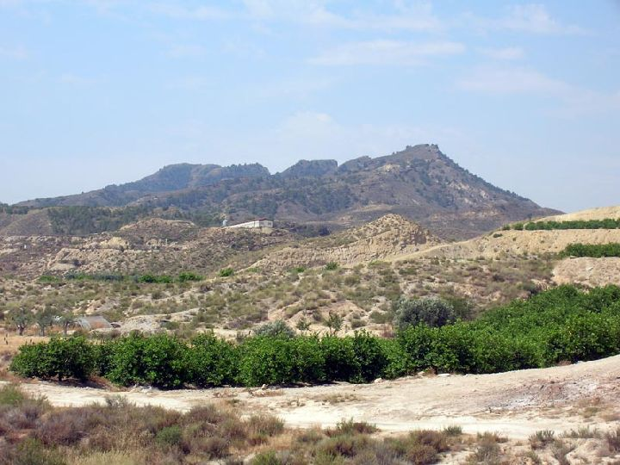
ZEPA
La ZEPA es una Zona Especial Protegida para las Aves.
zz

Slide 2
Ecosistema
Un ecosistema , son todos los seres vivos que habitan en nuestro planeta y que pertenecen a alguna especie.
Un ecosistema , esta formado por : El biotopo y la biocenosis .

Slide 3
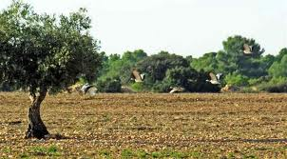
Partes del ecosistema
Biocenosis: Es un conjunto de poblaciones, que comparten un territorio y se establecen relaciones entre si. Ejemplo:

Slide 4
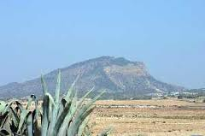
Biotopo: Es un territorio ocupado por una biocenosis , que presenta unas características físicas y climáticas.

Slide 5
Factores
Factores abióticos: Son las variables que caracterizan al biotopo o al medio físico por ejemplo: la temperatura , la luminosidad y la humedad.
En la ZEPA había terreno seco , clima árido , luz etc..

Slide 6
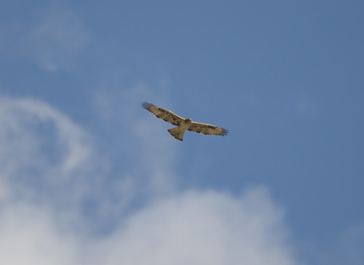
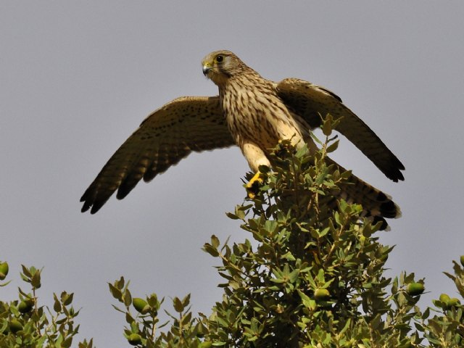
Factores bióticos : Son los seres vivos que habitan el ecosistema , y las relaciones que se establecen entre ellos.

Slide 7
Relaciones
Relaciones intraespecíficas: Se produce entre individuos de la misma especie. Ejemplo:
La familia: esta formado por un macho y una hembra cuyo fin es cuidar a sus crías. Ejemplo: Conejos.
La población: es una asociación de varios individuos de la misma especie que ocupan un territorio determinado. Ejemplo : águila.

Slide 8
Relaciones interespecíficas: Se establece entre individuos de la misma especie. Ejemplo:
Simbiosis Depredación
Competencia Inquilinismo
Comensalismo Parasitismo

Slide 9
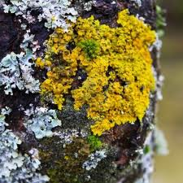
1. simbiosis
Simbiosis: Son individuos de distinta especie que se asocian y se benefician mutuamente . Ejemplo: Por ejemplo en la ZEPA hay líquenes que es el resultado de la simbiosis entre un alga y el hongo.

Slide 10
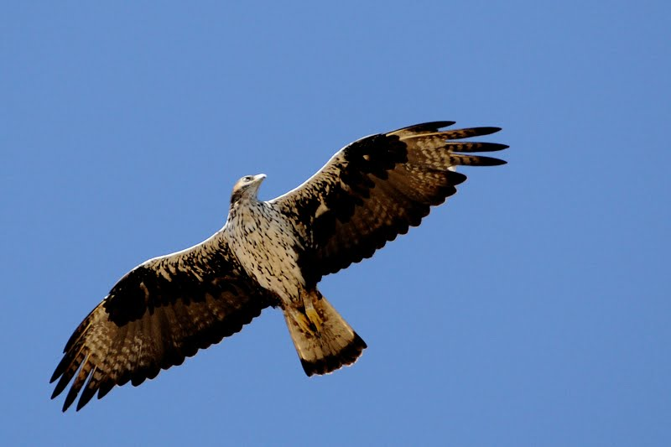
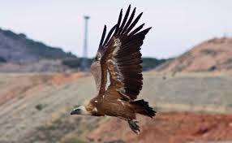
2. Competencia
Competencia: Cuando dos individuos se enfrentan para conseguir un beneficio. Ejemplo: Por ejemplo en la ZEPA se puede encontrar el ejemplo de un águila y una rapaz.

Slide 11
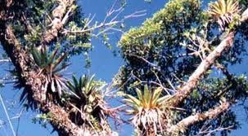

3. Comensalismo
Comensalismo: Se benefician alimentándose de los restos de comida de otra sin que la última resulte afectada. Ejemplo: Las plantas espífitas y la orquídeas.

Slide 12
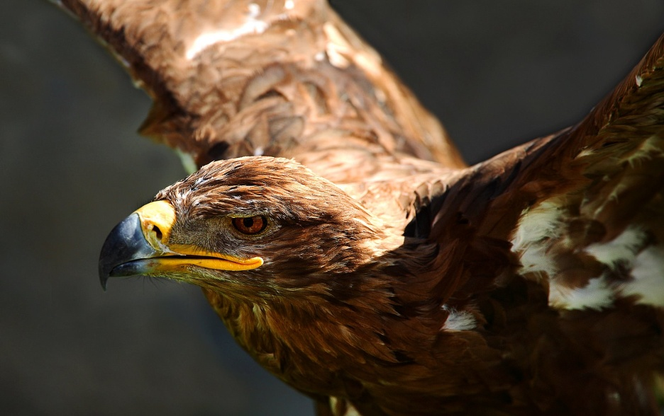
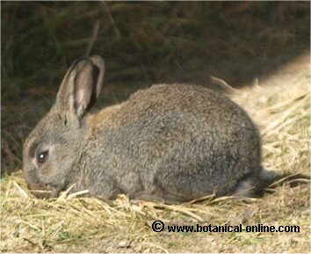
4.Depredación
Depredación: Un individuo de una especie captura a otro de distinta especie para alimentarse. Por ejemplo : En la ZEPA se puede encontrar un águila real y un conejo.

Slide 13
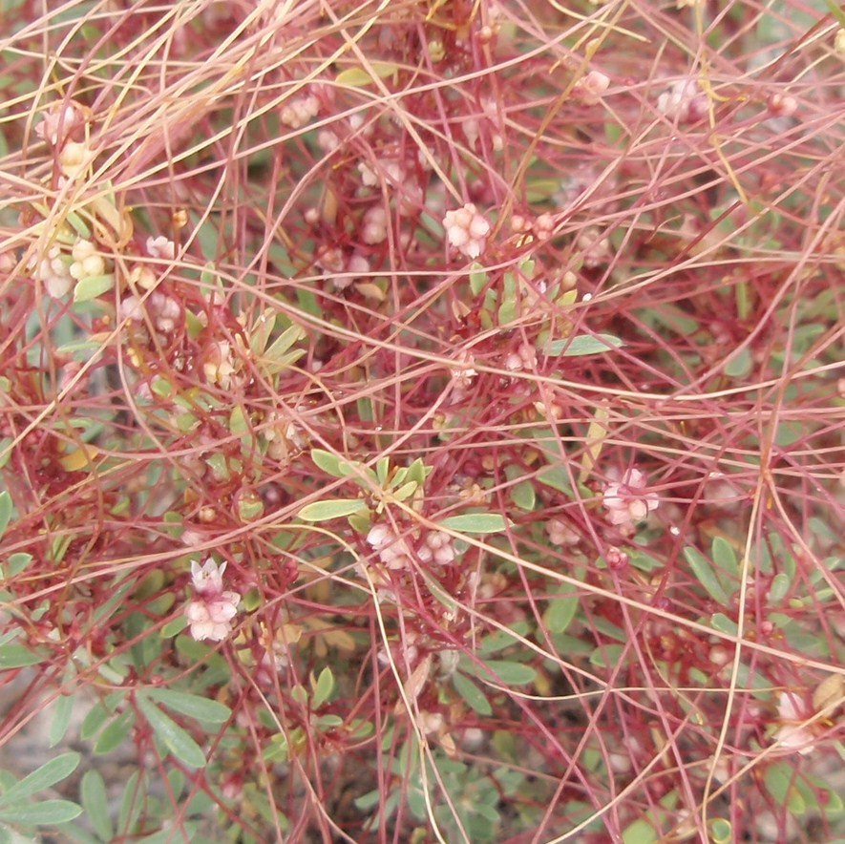
5. Parasitismo
Parasitismo: Es un individuo que vive a costa de otro. Ejemplo: En la ZEPA se puede encontrar la cuscuta.
La cuscuta es una planta
que se alimenta de otras
plantas , sobre las que
vive.

Slide 14
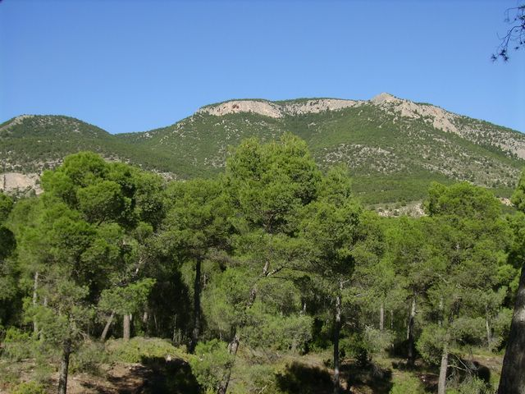
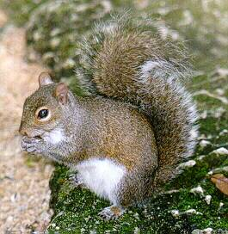
6. inquilinismo
Inquilinismo: Un individuo se asocia a otro individuo de distinta especie que le sirve de alojamiento. Ejemplo: En la ZEPA se puede encontrar un pino y una ardilla.

Slide 15
HECHO POR:
Diana Nicolás
Rosi Velasco
Cristina Velasco

